Slide 1
Vaikuttamaan!
Esitys on tehty 2019.
Päivitetty 2025.

Slide 2
Toimimaan ja vaikuttamaan
Usko pois: Maailma ei muutu itsestään, sitä muutetaan. Kaikkien merkittävien päätösten takana on ihmisiä. Yrityksiä, YK:ta, EU:ta, Suomen valtiota tai omaa kotikuntaasi johtavat ihmiset. Ja ihmiset voivat muuttaa mielipidettään. Toisenlainen maailma on mahdollinen.
Sinäkin voit auttaa vaikuttamaan ihmisiin lähelläsi, ja miksei myös kauempaa. Nuorten maailmanlaajuisen ilmastolakkoilun aloittanut Greta Thunberg ja vuoden 2014 YK:n rauhanpalkinnon saanut Malala Yousafzai ovat omalla esimerkillään näyttäneet, että nuori ikä ei ole este vaikuttamiselle.
Joukossa on voimaa. Suomessa on paljon erilaisia järjestöjä ja ryhmiä, jossa voi tehdä ilmastovaikuttamista yhdessä muiden samanmielisten kanssa. Yhdessä tekeminen on hauskempaa ja usein myös vaikuttavampaa

Slide 3
Tsekkaa nämä
Luonto-Liitto luontoliitto.fi
Luonto-Liitto on lasten ja nuorten valtakunnallinen luonnonharrastus- ja luonnonsuojelujärjestö, joka on perustettu jo vuonna 1943. Luonto-Liiton ilmastoryhmä koostuu vapaaehtoisten muodostamista paikallisryhmistä, jotka ovat yhteisöllisiä, aktiivilähtöisiä ryhmittymiä.
Maan ystävät maanystavat.fi
Maan ystävät on osa kansainvälistä Friends of the Earth-verkostoa. Maan ystävillä on paikallisryhmiä, toimintaryhmiä, hankkeita ja kampanjoita. Toiminta perustuu vapaaehtoistyöhön, mutta ajoittain järjestöllä on palkattuja kampanjakoordinaattoreita. Maan ystävien ilmastokampanjalla on pitkät perinteet.
Natur och Miljönaturochmiljo.fi
Natur och Miljö är en svenskspråkig miljöorganisation. Vi erbjuder ungdomar möjligheter att delta i kampanjer men också att genomföra egna projekt.
WWF Nuoret wwf.fi/vapaaehtoistyo/wwf-nuoret/
WWF Nuoret on ryhmä vapaaehtoisia, jotka ovat mukana ideoimassa, suunnittelemassa ja toteuttamassa WWF Suomen projekteja ja kampanjoita. WWF Nuorten ryhmiä on tällä hetkellä (syksyllä 2020) Helsingissä, Turussa ja Tampereella. WWF Suomi perustettiin vuonna 1972 ja 1990-luvun alussa WWF ryhtyi työskentelemään ilmastonmuutoksen hillitsemiseksi.

Slide 4
Tai nämä…
Changemaker changemaker.fi
Changemaker on nuorten ja nuorten aikuisten vaikuttamisverkosto, joka edistää nuorten mahdollisuuksia vaikuttaa yhteiskunnassa. Vuosittain vaihtuviin kampanjateemoihin on usein liittynyt ilmastomuutos. Suomen Changemaker on perustettu Kirkon Ulkomaanavun yhteyteen vuonna 2004.
Climate Moveclimatemove.fi
Climate Move sai alkunsa Ilmastoveivikampanjasta. Liikkeen tavoite on Hiilineutraali Suomi vuonna 2035. Taustaorganisaation nimi on Ilmastoveivaajat ry.
Dodo dodo.org
Dodo ry on urbaani suomalainen ympäristöjärjestö. Dodo käsittelee ympäristöongelmia yhteiskunnallisesti, turhaan yksinkertaistamatta. Dodossa voit syventää tietojasi keskustelemalla, tekemällä, kokemalla, verkostoitumalla ja ihmettelemälläkin. Dodo on perustettu vuonna 1995.
Fridays For Future Suomi fridaysforfuturefinland.fi
FridaysForFuture on kansainvälinen nuorten liike, jonka tarkoituksena on saada päättäjät ja aikuiset heräämään ilmastokatastrofiin. Liike syntyi Greta Thunbergin ilmastolakon inspiroimana.
Greepeace greenpeace.org/finland
Greenpeace on kansainvälinen ympäristöjärjestö, joka on tunnettu näyttävistä tempauksistaan. Ilmastokriisin pysäyttäminen on järjestön tärkeimpiä tavoitteita. Suomessa Greenpeacen tempauksia ja vaikuttamistyötä toteuttavat useat palkatut ammattilaiset, mutta myös vapaaehtoisilla on tärkeä rooli. Nuori voi tulla mukaan toimintaan esim. paikallisryhmien kautta.

Slide 5
Vaikuta omassa harrastusjärjestössäsi
Oletko partiolainen? Harrastatko suunnistusta? Onko kotikunnassasi 4H-yhdistys? Oletko kuullut ilmastoaiheisesta hevistä? Nykyään lähes kaikissa nuorten järjestöissä ilmastoasiat ovat esillä tavalla tai toisella. Omassa harrastuspiirissään voi tehdä kivoja ja tärkeitä juttuja, kuten oppia uusia taitoja. Pohdi kavereiden kanssa miten tapaamisiin voisi liikkua päästöttömästi, mitä ruokaa syödään yhdessä, tai millä energialla harrastustilat pidetään lämpimänä. Monella valtakunnallisella kattojärjestöllä on juuri teidän ryhmällenne räätälöityä materiaalia.
Nuorisoala ry vuosittain nuorten ilmastodelegaatin, joka edustaa Suomen nuoria kansainvälisissä ilmastotapahtumissa. Ilmastodelegaattien vuotta voit seurata Suomen Nuorisodelegaatit -sivulta Facebookissa ja Instagramissa @nuorisodelegaatit.

Slide 6
Politiikka?
Älä pelkää politiikkaa!
Politiikka ei ole rikki. Demokratia tarvitsee puolueita. Kenestä tahansa voi tulla hyvä poliitikko. Jos haluaa ministeriksi, kannattaa aloittaa treenit heti. Nykyään lähes kaikilla puolueilla on paljon näkemyksiä ilmastopolitiikasta. Vertaile niitä, ja valitse mieleisesi porukka. Puolueiden nuorisojärjestöissä pääsee harjoittelemaan politiikan tekemistä: väittelemistä, päätöksentekoa ja kampanjointia.

Slide 7
Kysy poliitikolta
Ilmaise mielipiteesi
Hallitusten välinen ilmastonmuutospaneeli IPCC päätehtävä tuottaa ilmastonmuutosta koskevia tieteellisiä raportteja.
Lokakuussa 2018 IPCC julkaisi niin sanotun 1,5 asteen raportin, jonka mukaan maapallon keskilämpötilan nousu ylittää 1,5 astetta vuosisadan puoleenväliin mennessä, mikäli lämpeneminen jatkuu nykyistä vauhtia. Tämän rajan ylittämisellä olisi merkittäviä vaikutuksia elämälle maapallolla.
Raportti antaa selkeän viestin, että tähän mennessä annetut päästövähennyslupaukset eivät riitä, ja että ilmastopolitiikan kunnianhimoa on nopeasti kasvatettava.

Slide 8
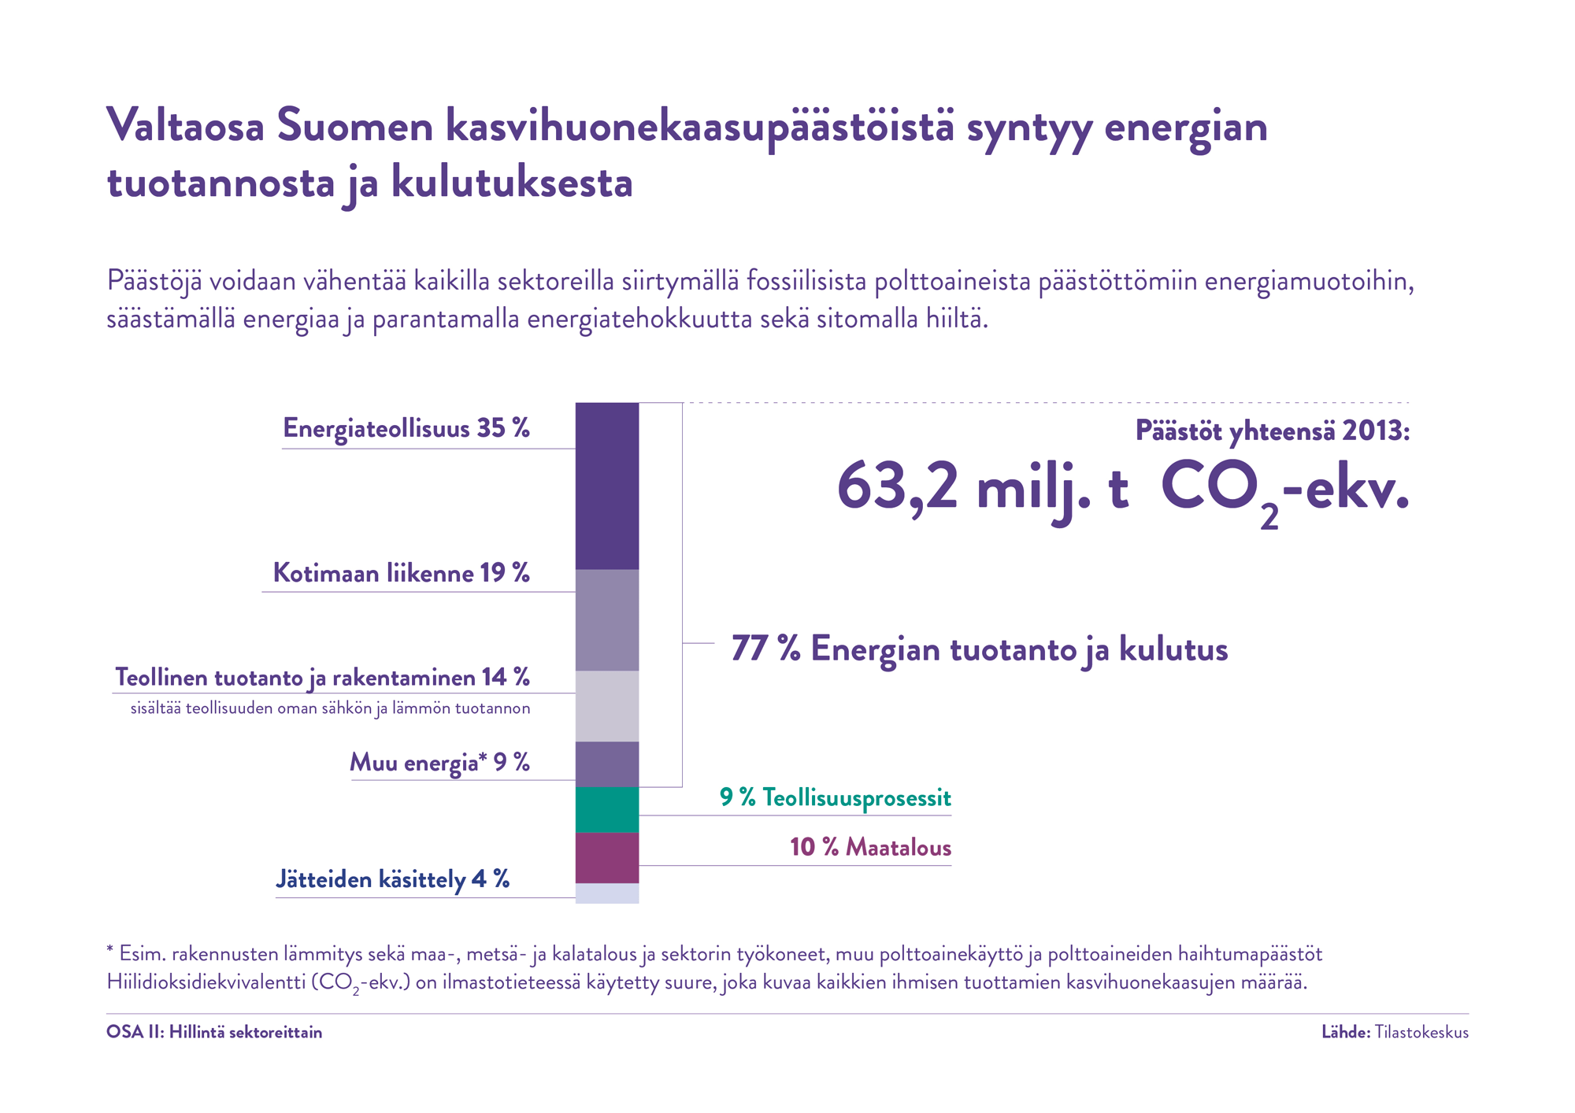
Lähde: Ilmatieteen laitos, ympäristöministeriö ja Ilmasto-opas.fi.

Slide 9
Hiilineutraalius
Hiilineutraalius tarkoittaa, että hiilidioksidipäästöjä tuotetaan korkeintaan sen verran kuin niitä voidaan sitoa ilmakehästä hiilinieluihin. Nollapäästöjen saavuttamiseksi kaikki maailman kasvihuonekaasupäästöt on siis kyettävä ottamaan talteen.
Hiilinielu sitoo enemmän hiilidioksidia kuin päästää ilmakehään. Tärkeimmät luonnon omat hiilinielut ovat maaperä, metsät ja valtameret. Niiden arvioidaan sitovan 9,5–11 gigatonnia hiilidioksidia vuosittain. Koko maailman yhteenlasketut hiilidioksidipäästöt puolestaan olivat 38,0 gigatonnia vuonna 2019.
Marinin hallitus asetti tavoitteeksi, että Suomi on hiilineutraali vuonna 2035. Tavoitteen saavuttaminen vaatii sekä merkittäviä päästövähennyksiä että hiilinielujen kasvattamista. Töitä on tehtävä joka sektorilla, mutta suurimmat päästövähennystarpeet ja -mahdollisuudet ovat fossiilisen energian käytössä.
https://www.europarl.europa.eu/news/fi/headlines/society/20190926STO62270/mita-hiilineutraalius-tarkoittaa-ja-miten-se-saavutetaan-2050-mennessa

Slide 10
Ilmastonmuutoksesta päätetään monella tasolla: EU
Suomi on Euroopan unionin jäsen yhdessä 27 muun maan kanssa.
EU:n ilmastopolitiikalla ohjataan sekä alueen yhteisiä että jäsenmaiden toimia ilmastonmuutoksen hillitsemiseksi ja siihen sopeutumiseksi.
EU:n ilmastopolitiikan ydintä ovat päästökauppa, kansalliset tavoitteet päästökaupan ulkopuolisille aloille (ns. taakanjako) ja EU:n sopeutumisstrategia. EU on myös aktiivinen toimija kansainvälisissä ilmastoneuvotteluissa ja suurin kehitysmaiden ilmastotoimien rahoittaja.

Slide 11
SUOMI
Suomi on osana Euroopan unionia sitoutunut Pariisin ilmastosopimukseen. Eduskuntapuolueiden yhteisen linjauksen mukaan tavoite edellyttää pitkän aikavälin ilmastotoimien rakentamista siten, että EU:n hiilineutraalius saavutetaan ennen vuotta 2050.
Nykyisen hallituksen tavoitteena on nostaa Suomi maailman ensimmäiseksi hiilineutraaliksi hyvinvointiyhteiskunnaksi vuoteen 2035 mennessä. Hiilineutraalius tarkoittaa, ettei Suomi lisää hiilidioksidin ja muiden kasvihuonepäästöjen määrää ilmakehässä vaan päästöt ja hiilensidonta esimerkiksi metsiin ovat tasapainossa.
https://valtioneuvosto.fi/marinin-hallitus/hallitusohjelma/hiilineutraali-ja-luonnon-monimuotoisuuden-turvaava-suomi

Slide 12
Kunta on minun kotipaikkani
Kunnat järjestävät asukkailleen palveluita, joista suurin osa on määritelty kuntien tehtäviksi laissa. Kunnalle voidaan antaa tehtäviä vain säätämällä siitä laissa.
Lakisääteiset tehtävät liittyvät seuraaviin palveluihin:
koulutus ja päiväkoti
kulttuuri-, nuoriso- ja kirjasto
kaupunkisuunnittelu, maankäyttö
veden- ja energiantuotanto
jätehuolto
ympäristöpalvelut
sosiaali- ja terveyspalvelut (siirtymässä maakunnille maakunta- ja soteuudistuksen jälkeen)
palo- ja pelastustoimi (siirtymässä maakunnille maakunta- ja sote-uudistuksen jälkeen)

Slide 13
Kunnissa päätetään oman alueen asioista
Kasvihuonekaasupäästöjä voidaan vähentää kaikilla kunnan toimialoilla. Päästöjen rajoittamisen rinnalla tulee huolehtia hiilinielujen (metsät, puistot) säilymisestä. Suurin päästövähennyspotentiaali on kiinteistöjen energiataloudessa ja liikenteessä. Pidemmällä aikavälillä maankäytön suunnittelulla ja liikennesuunnittelulla luodaan edellytyksiä kestävälle elämäntavalle.
Liikelaitostensa kautta kunnat voivat vähentää energiantuotannon ja jätehuollon päästöjä. Päästöjen vähentämisen tulisi olla läpäisevä periaate kaikissa kunnan päätöksissä ja toimissa.
https://ilmasto-opas.fi/fi/kunnat

Slide 14
Kirjoittamaan ja vaikuttamaan
Oppilaat voivat koostaa näkemyksensä oman ryhmän kesken tai he voivat kirjoittaa päättäjille itsenäisesti kirjeitä tai tehdä kysymyksiä. Kirjeiden muotoa tai aihetta ei ole ennalta rajattu. Lapset ja nuoret voivat käyttää omaa ääntään.
Kirjeet voidaan toimittaa sähköisesti Ilmastokoulun nettisivujen kautta sivuille tai postisoitteeseen vastaanottajalle lähetettäviksi. Jos oppilaiden vanhemmat antavat luvan, kirjeitä voidaan myös julkaista Ilmastokirjon sivuilla muiden luokkien ja oppilaiden innostamiseksi ja keskustelun herättämiseksi. Kaikki julkaistavat kirjeet julkaistaan nimettöminä. Voimme niiden koostaa katsauksia oppilaiden ilmastoajatuksista ja esittää haasteita päättäjille.

Slide 15
Esimerkiksi
Miten näistä päätetään: mitä kunnassa päätetään, mitä eduskunnassa. Kuka päättää koulun asioista?
Mitä te teette ilmastonmuutoksen torjumiseksi?
Miksi ei ole tapahtunut mitään? Koululaiset lakkoilevat ja maailmalla osoitetaan mieltä…
Kuka ohjaa yrityksiä? Päättävätkö he aivan itse?
Miten ilmastomuutos konkreettisesti näkyy politikassa
Ovatko puolueet yksimielisiä asiasta vai mitä eroja puolueiden välillä on?
Voidaanko tehtaita kieltää saastumasta ilmastoa?
Tuleeko lihavero
Avustetaanko joukkoliikennettä? Koska tehdään lisää pyöräteitä?
Mitä eroja puolueiden välillä on?
Mitä järjestöt tekevät? Voidaanko tehtaita kieltää saastumasta ilmastoa?
Miten maataloutta voidaan ohjata
Joissakin maissa hallinto ei suhtaudu ilmastonmuutokseen riittävän vakavasti? Mikä neuvoksi?

Slide 16
Tuumasta toimeen
Kysytään
Ehdotetaan
Vaaditaan
Pyydetään päättäjä tai asiantuntija keskustelemaan
Laaditaan meidän juttu tekstiksi ja lähetetään se Ilmastokirjoon. He pitävät huolta, että saamme vastauksen.
Kirjoitetaan kirje pääministerille?
Tehdään kysymyksiä asiantuntijoille ja päättäjille?
Kutsutaan ympäristöjärjestön edustajan keskustelemaan?
Tehdään ehdotuksia kuntapäättäjille

